Slide 1
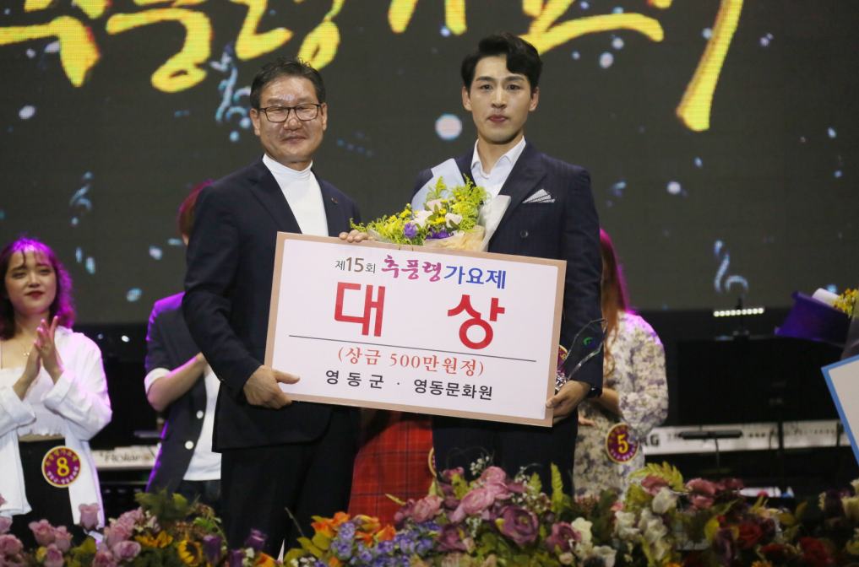
국악문화체육과

Slide 2
11-1. 2018년도 도목협의회 참석
9. 4.(화) 11:00 / 청주 S 컨벤션 신관2층/ 부군수,기독교연합회장(김희수)
도정발전 기도회, 주요 도정 및 현안 설명, 오찬
11-2. 9월중 문화예술행사
행사명 | 일시 | 장소 | 참여인원 | 비고
뮤지컬 “위대한 신미” | 9. 5.(수) ~ 9. 6.(목) 15:00, 19:00 | 국악체험촌 우리소리관 | 1,000명
제36회 충북문학인대회 | 9. 8.(토) ~ 9. 9.(일) 개회식 9. 8.(토) 16:00 | 국악체험촌 우리소리관 | 200명 | 군수님 하실 일 : 축사
향교 석전대제 | 9.12.(수) 11:00 | 영동향교 황간향교 | 100명 | 군수님 하실 일 : 초헌관 (황간향교)
충청북도 순회 명사시낭송회 | 9.12.(수) 14:30 | 영동고등학교 | 200명 | 군수님 하실 일 : 시낭독
충북민속예술축제 참가 | 9. 12.(수) 10:00 | 음성 종합운동장 | 50명
이은결의 마술쇼 | 9. 19.(수) 19:30 | 난계국악당 | 480명 | 군수님 하실 일 : 축 사
홍경민의 아름다운 가사콘서트 | 9. 28.(금) 19:30 | 난계국악당 | 480명 | 군수님 하실 일 : 축 사
제6회 권구현 전국 시낭송대회 | 9. 30.(일) 13:00 | 레인보우 영동도서관 | 100명 | 군수님하실일 :축사

Slide 3
11-3. 제3회 대한민국 국제 관광박람회 참가
9.6.(목)~9.9(일) / 경기도 일산 킨텍스 / 6명
우리군 축제 및 관광지 홍보
11-4. 제1회 대한민국 빅데이터 축제대상 시상식
9.18.(화) 15:00 / 서울 충무로 매일경제미디어센터 / 8명
난계국악축제 빅데이터 축제대상 “굿마케팅상” 선정
※군수님 하실 일 : 수상 및 기념촬영
11-5. 영동군 축제추진위원회 회의 개최(3차)
9.19.(수) 14:00 / 군청 상황실 / 20명
영동난계국악축제 및 와인축제 세부 추진계획 보고

Slide 4
11-6. 제8회 중국인 유학생 페스티벌 영동군 홍보관 운영
9.14.(금) ~9.16.[일] / 청주대학교/ 4명
지역특산품(와인)홍보, 관광홍보자료 배부, 관광상담
11-7. 각종 사업추진 현황(8건)
사업명 | 사업기간 | 사업량(사업비) | 집행내용 | 공정률
초강천 빙벽장 관광명소화 사업 | 2018. 3. ~ 2020. 12. | 잔도 및 짚라인 설치 등 9,200백만원 | 용역착수
송호관광지 기반시설 확충사업 | 2018. 3. ~ 2019. 12. | 보행교 및 주차장 설치 등 5,400백만원 | 지반조사 용역 착수 | 30%
지방도 901호선~월류봉 간 진입도로 확포장 공사 | 2017. 12 ~ 2018. 12. | 진입도로확포장 L=310m, 주차장 설치 등 650백만원 | 진입도로 확포장 및 지중화공사 착공 | 30%
천태산 급수시설 보완공사 | 2018. 8. ~ 2018. 10. | 급수탱크 (32톤)설치 등 50백만원 | 사업부지 조성 및 급수시설 설치 등
옥계폭포 화장실 설치공사 | 2018. 8. ~ 2018. 12. | 화장실 설치 등 120백만원 | 공사 계약 및 착공
영동군 관광활성화 연구용역 | 2018. 5. ~ 2019. 1. | 영동군 관광활성화 연구용역 (컨텐츠 개발, 관광지 개발 사업 등) | 용역착수
옥계폭포 일원 시설물 보강공사 | 2018. 9. ~ 2018. 11. | 디자인형 울타리 설치 및 목교 상판 보수 등 80백만원 | 공사 계약 및 착공
박연 국악마을 체험관광 활성화사업 | 2018. 9. ~ 2018. 12. | 산책로 신설 및 수변공원 조성, 상징조형물 설치 등 22억53백만원 | 실시계획 승인, 공사 계약 및 착공

Slide 5
11-8. 제12회 충청북도 장애인 도민체육대회 출전
9. 5.(수) / 청주시 일원※07:30 장애인연합회관 출발 / 207명
내 용 : 게이트볼 등 14개 종목 출전
11-9. 제8회 영동 난계국악 배드민턴대회
9. 8.(토) ~9.(일) ※ 개회식 9.(일) 11:00 / 영동체육관 외 2개소 / 1,400명
내 용 : 연령 및 급수별 남·여 · 혼합복식 경기 진행
주 관 : 영동군배드민턴협회
※ 군수님 하실 일 : 환영사

Slide 6
11-10. 제2회 감고을배 전국 정구대회
9. 29.(토) ~30.(일) ※ 개회식 29.(토) 10:00 / 군민정구장 / 400명
내 용 : 개인전 및 단체전 예선 풀리그, 결선 토너먼트 진행
주 관 : 영동군정구협회
※ 군수님 하실 일 : 환영사
11-11. 각종 체육행사 및 대회 참가 (4개)
행사명 | 일시 | 장소 | 참여인원 | 비고
제16회 영동군체육회장기 직장단체 테니스대회 | 9. 8.(토) 09:00 | 영동실내테니스장 | 150명 | 군수님 하실 일 : 격려사
2018 풋살 클럽대항 청소년 체육대회 | 9.15.(토) 09:00 | 영동중학교 | 90명 | 군수님 하실 일 : 격려사
제3회 영동고등학교 총동문회장배 동문친선 골프대회 | 9.15.(토) 13:00 | 뉴스프링빌2CC | 160명 | 군수님 하실 일 : 축사
2018 전국가을철실업배드민턴 선수권대회 참가 | 9. 5.(수) ~ 9. 11.(화) | 영월실내체육관 | 8명 | 직장운동경기부

Slide 7
▣ 이달의 중점 홍보 사항
이은결의 마술쇼/ 홈페이지 게재,포스터,현수막
홍경민의 아름다운 가사콘서트/ 홈페이지 게재, 포스터, 리플렛

